Slide 1
01
从 BCS 到 BdG
Bogoliubov–de Gennes · spectrum, boundaries and LDOS
超导理论与计算入门
固定均匀 s 波 · 自旋单态约化块
理论 → 代码 → 解析验证 → 物理解读
第二套学习包 / 30 页 / 代码与已执行 Notebook 配套
work_superconductor / BdG 第二课 / 2026-10-03
Notes:
这节课把上一课的 BCS 平均场转为可求本征值的 BdG 矩阵。第一课从相互作用得到温度依赖能隙，第二课暂时把能隙作为输入，研究激发与空间谱权重。强调教学模型和真实材料的区别。本课并未求解自洽、输运或拓扑不变量，也不能输出 Al 的临界温度。

Slide 2
02
先形成一个小闭环
Learning sequence
01 手推
02 搭建
03 解释
2×2 块
±E 与相干因子
基底和单位
正常态 h → BdG
PBC 与 OBC
解析与残差
单自旋 LDOS
尺寸和谱展宽
杂质与局限
验收不是“画出能隙”，而是能解释每个符号、检查和近似。
work_superconductor / BdG 第二课 / 2026-10-03
Notes:
建议分三次学习，每次先做预测再运行代码。第一步手算最小矩阵与相干因子，第二步搭建链并用解析谱校验，第三步学习局域态密度的投影权重。配套详细教程提供推导与答案，Notebook 的八格代码已实际执行。不要只看课件或只运行脚本，把基底、单位和局限写成自己的记录。

Slide 3
03
输入 Δ，而不是预测 Tc
Scope and non-goals
本课包含
本课不包含
均匀 s 波能谱
边界与站波
固定 Δ 的标量杂质
自洽 Δ(T) 与 Tc
材料 EPC 与输运
拓扑不变量 / Majorana
BdG 是平均场描述方式，不是新的微观配对机制。
work_superconductor / BdG 第二课 / 2026-10-03
Notes:
本课的 Δ 是指定配对场而非计算结果。矩阵只有正常态跃迁、化学势、标量势和 on-site 单态配对，没有相互作用方程、温度自洽、磁场或自旋轨道耦合。开放边界和粒子–空穴结构都不等于拓扑。链是数值教学工具，不能据此断言真实一维体系有有限温长程超导序。

Slide 4
04
每个参数先写单位
Symbols and units
符号 | 英文概念 | 默认值 / 含义
J | hopping amplitude | 1；能量单位
μ | chemical potential | −0.5 J
Δ | pairing field | 0.25 J；外部输入
N | number of sites | 48；矩阵维数 2N
η | Lorentzian broadening | 0.04 J；绘图谱展宽
参数同名，不表示可直接替换成 DFT 输出。
work_superconductor / BdG 第二课 / 2026-10-03
Notes:
将跃迁能 J 作为统一能量单位，J=1。化学势、能隙、局部势和 LDOS 展宽均以 J 度量。格点间距取一，不代表具体材料长度。默认 N=48，矩阵是 96 维。eta 是可控谱展宽，不等于 QE 的 degauss，也没有从微观散射理论求得寿命。

Slide 5
05
Nambu 基底决定矩阵含义
Reduced spin-singlet Nambu basis
电子 sector
空穴 sector
c₁↑ … cN↑
上半部分 N 个分量
c₁↓† … cN↓†
下半部分 N 个分量
Ψ = (c₁↑ … cN↑ , c₁↓† … cN↓†)ᵀ
work_superconductor / BdG 第二课 / 2026-10-03
Notes:
本课基底上半部分是自旋向上电子，下半部分是自旋向下空穴，组成自旋单态的约化块。不是给单个无自旋费米子写 on-site 配对。费米反对称性约束无自旋配对，Kitaev 链一般采用格点间 p 波配对。完整自旋 Nambu 空间还有相应另一块，比较文献必须先对齐基底和计数。

Slide 6
06
最小矩阵：电子与空穴混合
The 2 × 2 BdG block
H(ξ) = [ ξ , −Δ ; −Δ* , −ξ ]
正常态
配对项
ξ 是相对 μ 的能量
Δ=0 时两块分离
复数共轭不能省略
本课负号与 BCS 一致
work_superconductor / BdG 第二课 / 2026-10-03
Notes:
沿用第一课的配对负号约定。矩阵左上为 xi，右下为负 xi，非对角配对项必须互为复共轭以保持厄米性。整体负号可通过相位约定变化，不能仅看一个元素判定文献错误。Python 中本征矢储存在列，eigh 返回排序的实本征值。

Slide 7
07
手推能谱，再做数值
Analytic eigenvalues
det(H − EI) = E² − ξ² − |Δ|² = 0
E± = ±√(ξ² + |Δ|²)
ξ = 0.6 J，Δ = 0.25 J → E = ±0.65 J
ξ=0 时正能为 |Δ|；正负分支的间距为 2|Δ|。
work_superconductor / BdG 第二课 / 2026-10-03
Notes:
先求行列式再用计算机。特征方程为 E 平方减 xi 平方减配对幅值平方等于零，得到正负准粒子谱。xi 为零时最低正能是配对幅值，而两个分支间距是两倍幅值。例子 xi=0.6、delta=0.25 给出正负 0.65。排序后正常态极限是正负绝对 xi。

Slide 8
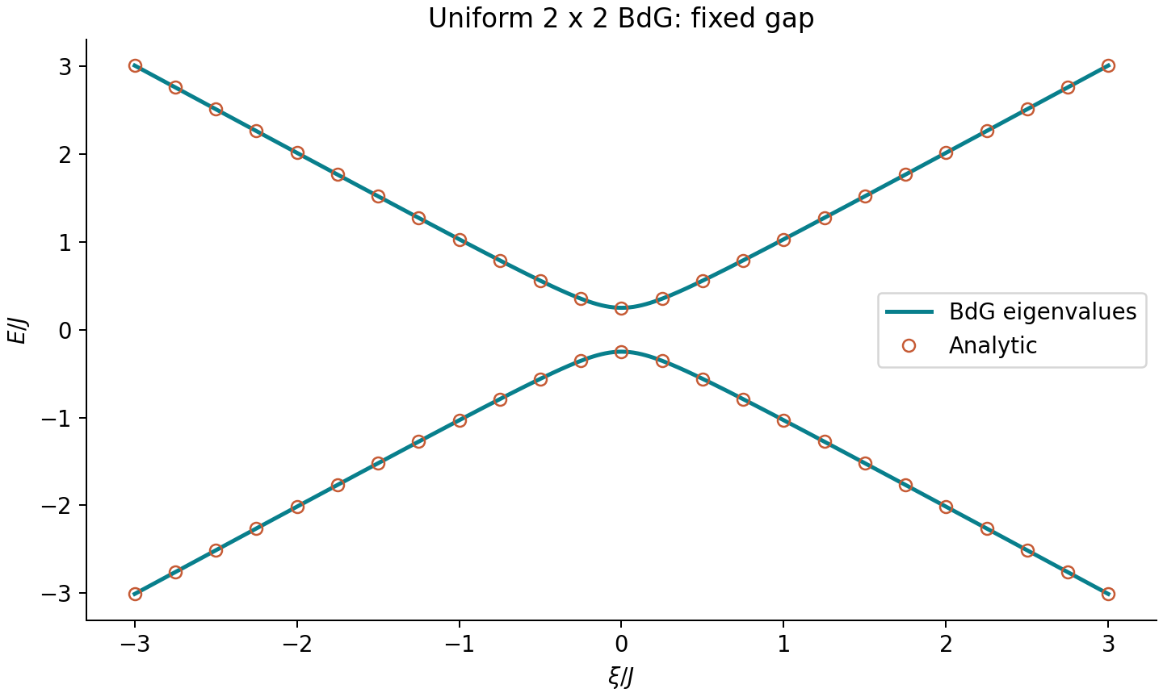
08
开隙不是“多一条能带”
Quasiparticle spectrum
本征值与解析式的最大误差：8.88 × 10⁻¹⁶ J
work_superconductor / BdG 第二课 / 2026-10-03
Notes:
图由配套 run_bdg.py 生成，并逐点与解析结果对比。实线是数值正负准粒子分支，空心点是解析结果。相干因子在下一页及 Notebook 中单独学习。加倍的 Nambu 描述不是新增加独立电子能带。观察到均匀能隙，只说明输入 delta 后这个平均场模型呈现相应激发谱，不能反推配对起源。

Slide 9
09
相干因子：权重随 ξ 转换
Coherence factors
|u|² = (1 + ξ/E)/2 |v|² = (1 − ξ/E)/2
ξ ≫ |Δ|
ξ = 0
ξ ≪ −|Δ|
正能态接近电子
|u|² → 1
电子 / 空穴各一半
|u|² = |v|² = 1/2
正能态接近空穴
|v|² → 1
ξ=0.6，Δ=0.25 → 正能电子权重约 0.961538
work_superconductor / BdG 第二课 / 2026-10-03
Notes:
正能态的电子权重为二分之一乘一加 xi 除 E，空穴权重为互补量。远离费米面接近纯电子或空穴，在费米面各占一半。这是激发态的 Nambu 投影权重，不是实际电子数减半。数值测试直接比较本征矢电子分量与解析式，避免只比较本征值。

Slide 10
10
先搭正常态链
Nearest-neighbor tight-binding model
hᵢⱼ = −J(δᵢ,ⱼ₊₁ + δᵢ,ⱼ₋₁) + (Uᵢ − μ)δᵢⱼ
−J
Uᵢ − μ
on-site energy
1
2
3
4
5
6
密集矩阵：约 O(N³) 时间、O(N²) 内存；练习 N=24–96。
work_superconductor / BdG 第二课 / 2026-10-03
Notes:
最近邻矩阵元为负 J，对角为局部势减化学势。先把正常态链写正确，再加入配对，错误更易定位。图只展示六个格点的示意，不表示实际计算只有六点。真实默认 N=48。代码限制 N 至少为三，避免两格点周期环重复键计数的约定歧义。

Slide 11
11
边界改变允许波数
Periodic vs open boundary conditions
PBC：首尾相连
1
2
3
4
5
6
OBC：有限站波
1
2
3
4
5
6
PBC kₘ=2πm/N OBC kₘ=πm/(N+1)
ξₘ = −2J cos(kₘ) − μ；允许波数不同，最低正能可能高于 Δ。
work_superconductor / BdG 第二课 / 2026-10-03
Notes:
周期链额外连接首尾，允许波数为二 pi m 除 N。开放链是站波，波数为 pi m 除 N 加一。两种情况下均匀配对都可用正常态解析能量生成 BdG 谱。有限采样通常不会正好覆盖费米点，因此最低正能可能大于 delta。两个边界谱不同本身不是算法错误。

Slide 12
12
用 block 组装实空间矩阵
Real-space BdG Hamiltonian
D = diag(Δ₁, …, ΔN)
左上 / 右上
左下 / 右下
h / −D
−D† / −h*
矩阵维数 2N；本课通常令 Δᵢ = Δ
work_superconductor / BdG 第二课 / 2026-10-03
Notes:
把 h 和配对对角矩阵 D 分别建立，再使用 NumPy block 组装四块。下右块是负 h 的复共轭，下左是负 D 的厄米共轭。这些共轭和负号不能随意删除。均匀 delta 时 D 与正常态变换相容，可逐模式与解析二乘二问题比较。

Slide 13
13
代码入口只有几行
A reproducible minimum example
H = bdg_chain(48, mu=-0.5, delta=0.25)
e, v = np.linalg.eigh(H)
ref = analytic_chain_spectrum(48, mu=-0.5)
assert np.max(abs(e - ref)) < 1e-12
residual = np.max(abs(H @ v - v * e))
同目录 bdg.py / test_bdg.py / run_bdg.py / 已执行 Notebook
work_superconductor / BdG 第二课 / 2026-10-03
Notes:
在案例目录运行，导入 bdg_chain 与解析谱。用 eigh 求本征对，比较排序的本征值。接着检查 H 乘 V 与 V 按列乘 E 的差，这直接判断本征方程。不要仅凭曲线美观或出现能隙判断正确。详细教程给出环境安装命令，Notebook 已按顺序执行。

Slide 14
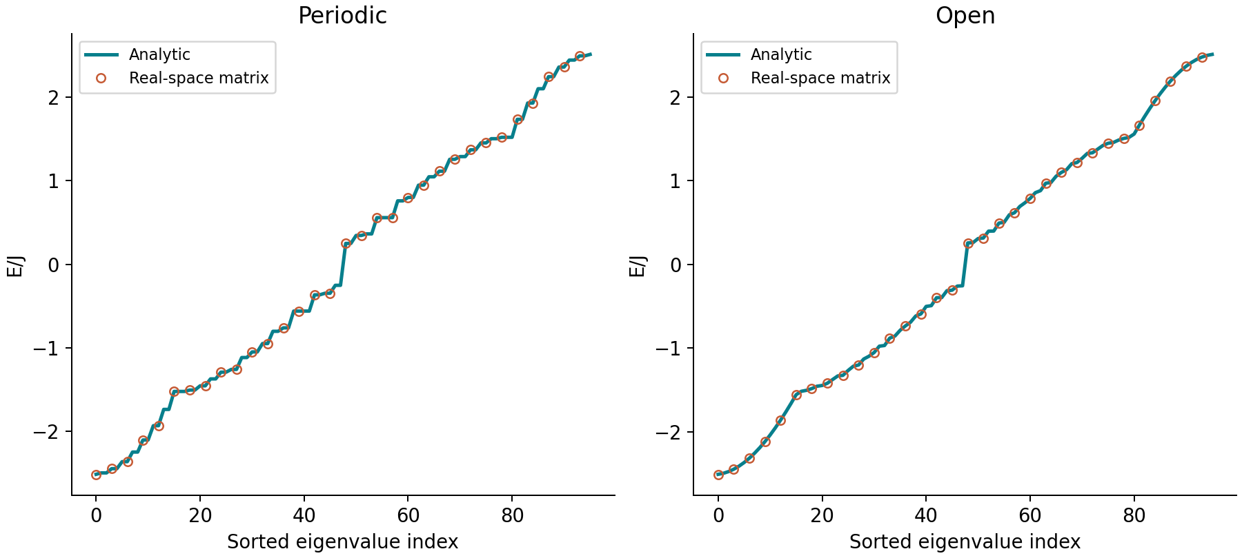
14
两种边界，都要对照解析
Numerical vs analytic chain spectra
PBC 与 OBC 的最大解析误差均约 1.78 × 10⁻¹⁵ J
work_superconductor / BdG 第二课 / 2026-10-03
Notes:
解析比较是独立基准，不是把同一算法的输出重复画一遍。PBC 与 OBC 各自比较自己的允许波数。对默认案例，两种最大误差约一点七八乘十的负十五次方，接近双精度舍入量级。不同平台的最后一位可能不同，因此测试使用合理容差。

Slide 15
15
三个检查，约束物理解读
Hermiticity, residuals and completeness
矩阵
本征对
电子权重
H = H†
错误常在共轭或负号
HV = V diag(E)
V†V = I
Σν |uᵢν|² = 1
单自旋、每格点
额外检查 ±E 成对、Δ=0 极限、整体相位不变性。
work_superconductor / BdG 第二课 / 2026-10-03
Notes:
数值正确性分层检查。第一看矩阵是否厄米，第二看本征方程残差与正交归一，第三看电子投影完备性。仅有正负能谱成对不足以保证实现正确，因为错误的块也可能巧合成对。本课单自旋电子投影每格点求和应为一，不是二。

Slide 16
16
粒子–空穴算符随基底改变
Particle–hole structure in the reduced block
C = (τᵧ ⊗ I) K C² = −1
U_{C} H* U_{C}† = −H
适用本课自旋单态约化块；不要混用无自旋 τₓK。
work_superconductor / BdG 第二课 / 2026-10-03
Notes:
这里必须强调约化单态块的表示。反幺正 C 为 tau y 乘复共轭，平方负一。这不代表任何完整 BdG 描述都使用相同平方值。无自旋 tau x K 不能直接放进本课的矩阵检查。改变 Nambu 基底时 H 和对称算符必须一起变换；数值测试包含空间变化的复 delta。

Slide 17
17
LDOS：只看电子投影
Local density of states
ρ↑(i,E) = Σ_{ν} |u_{iν}|² L_{η}(E − E_{ν})
L_{η}(x) = η / [π(x² + η²)]
单自旋 / 全部 2N 态一次 / 无限窗积分为 1
work_superconductor / BdG 第二课 / 2026-10-03
Notes:
本课选择全部二 N 本征态求和一次的电子投影公式，洛伦兹核积分为一。eta 是绘图参数，不能自动解释成散射寿命。有限能量窗口会漏掉尾部，积分小于一不一定有错误。单自旋电子 LDOS 在正负能不必对称，即使总 BdG 本征谱成对。

Slide 18
18
两种求和公式，必须二选一
Avoid Nambu double counting
方式 A：全谱
方式 B：正能
全部 2N 个态
仅用电子分量 |u|²
本课代码采用此式
仅 Eν>0
|u|² 在 +Eν
|v|² 在 −Eν
全谱公式后再加负能伙伴，会重复计数。
work_superconductor / BdG 第二课 / 2026-10-03
Notes:
全谱电子投影与只对正能态求和的 u 和 v 公式等价，在本课无零模并满足对应配对结构时成立。两种不能同时用，否则重复计数。完整两自旋 DOS 的二倍因子只在本课自旋对称条件下适用，不能乘进单自旋权重检查。若有零模，需要单独处理而不是机械筛掉零能。

Slide 19
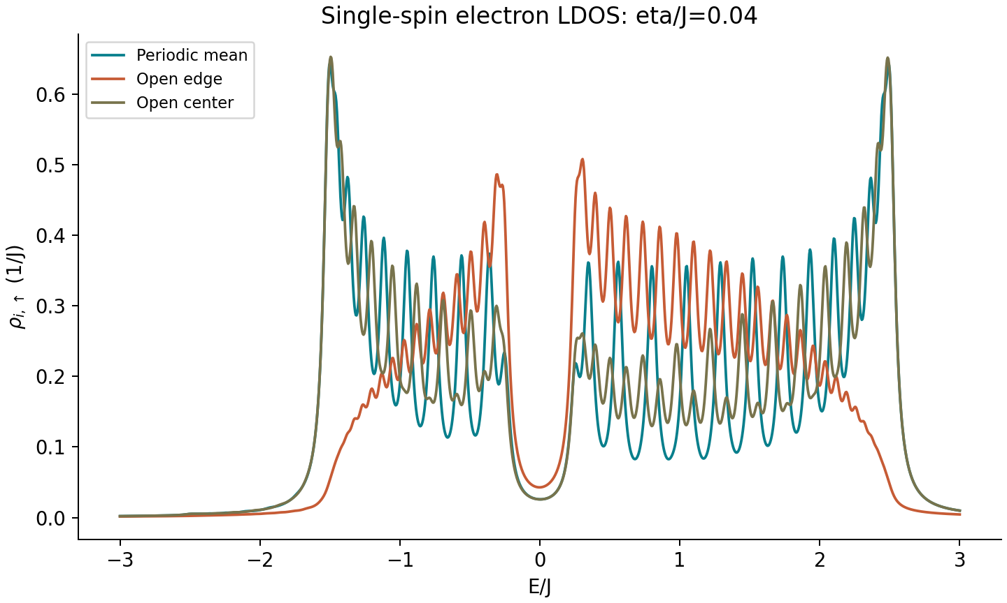
19
边界改变局部谱权重
Edge vs center LDOS
中心有限窗积分约 0.986922；不要人为归一化掩盖尾部。
work_superconductor / BdG 第二课 / 2026-10-03
Notes:
开放边界的站波使边缘与中心局部权重不同，不能只看全局本征值理解空间结构。图的 eta 固定为零点零四，gap 内小尾部来自洛伦兹展宽，不对应新本征态。默认最低正能约零点二五六，大于输入零点二五，属于离散波数未正好到费米点的有限尺寸效应。

Slide 20
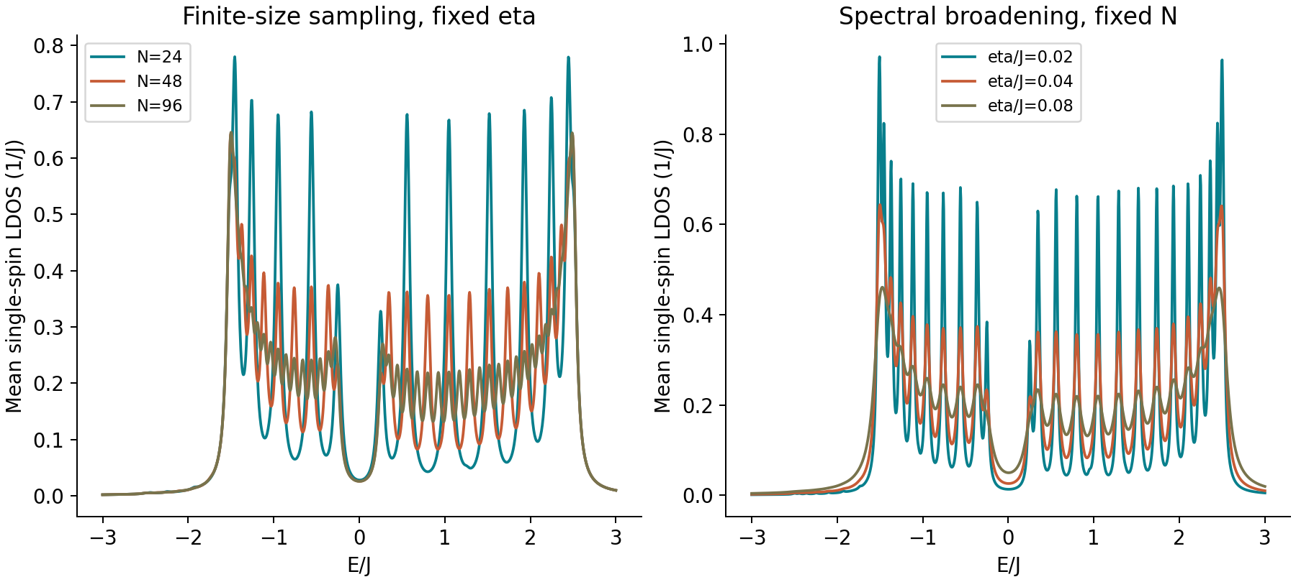
20
尺寸与展宽分开改变
Finite size and spectral broadening
先固定 η 扫 N，再固定 N 扫 η；看原始本征值而非只看曲线。
work_superconductor / BdG 第二课 / 2026-10-03
Notes:
左图固定展宽改变尺寸，右图固定尺寸改变展宽。两个变量一次只能改变一个，避免把平滑的原因误判为收敛。较小 eta 暴露有限尺寸离散峰，较大 eta 可把 gap 曲线填平。最低正能随 N 未必严格单调，因为波数与费米点的匹配会变化。

Slide 21
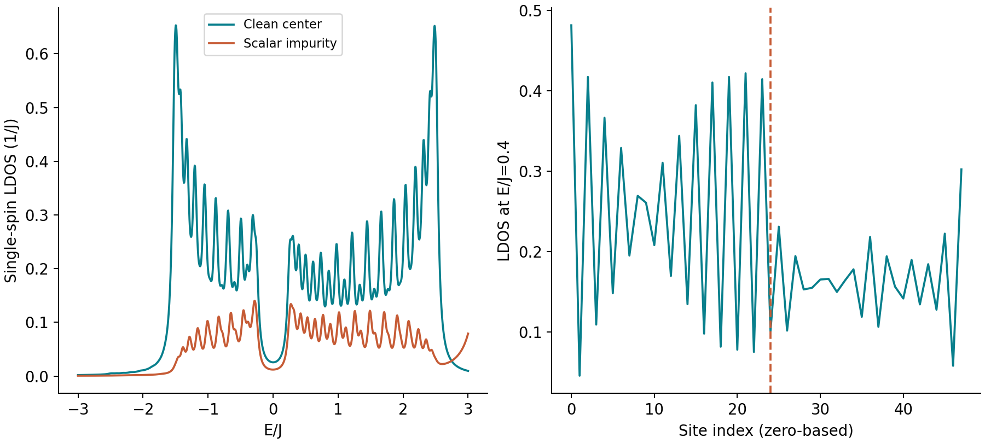
21
标量杂质：改变权重，不造零模
Nonmagnetic scalar impurity
U=2J 时最低正能约 0.254064J ≥ |Δ|；Δ 未自洽更新。
work_superconductor / BdG 第二课 / 2026-10-03
Notes:
中心自旋无关势为二 J，delta 仍固定且均匀。实对称正常态 h 可对角化，而 delta 单位矩阵保持形式，所以每个正常态能级 epsilon 仍给出正负根号 epsilon 平方加 delta 平方。这个模型中不存在绝对能量小于 delta 的本征值，也没有磁性 Shiba 或 Majorana 零模。

Slide 22
22
不要从一个谱峰跳到机制
What the model cannot establish
开放边界
谱峰 / 尾部
输入 Δ
不自动产生拓扑
不自动产生 Majorana
先检查 Eν、η 和 N
不凭画图判断束缚态
证明本模型有隙
不能反推配对媒介
YSR 态需要磁性模型；拓扑结论需要额外不变量与稳定性分析。
work_superconductor / BdG 第二课 / 2026-10-03
Notes:
明确禁止几种常见推断。开放边界不等于拓扑，粒子–空穴结构是 BdG 描述的一部分，也不等于 Majorana 证据。gap 内曲线尾部需要先看本征值和展宽。标量杂质与磁交换不同，本课不构成自洽无序体系 Anderson 定理的证明。微观机制需要额外实验或相互作用计算证据。

Slide 23
23
按同一流程保存每次实验
Reproducibility workflow
模型与单位
参数与版本
解析 / 残差
图与 CSV
解释与局限
python -m unittest test_bdg.py -v
python run_bdg.py
python build_notebook.py
Notebook 重建脚本会覆盖教学文件；个人练习另存独立 Notebook。
work_superconductor / BdG 第二课 / 2026-10-03
Notes:
学习计算要留输入、版本、结果和判断依据。先固定模型和单位，再运行测试与结果脚本，把 Notebook 实际执行输出存档。改变参数时使用独立记录，说明只变了什么。最后写出能证实与不能证实的事项。脚本成功只是技术运行完成，学习验收还包括独立推导和解释。

Slide 24
24
本课实际通过了哪些检查
Verified numerical benchmarks
11
8
≈ 10⁻¹⁵
自动测试已通过
解析谱与 LDOS 计数
Notebook 代码单元
逐格执行无错误
解析谱误差量级
双精度数值验证
详见 examples/03_bdg_uniform/results/validation.json
work_superconductor / BdG 第二课 / 2026-10-03
Notes:
本页列的是已执行结果，不是预期值。十一项单元测试覆盖解析谱、相干因子、边界、对称结构、正常态和全局相位极限、权重与非法输入。Notebook 八格已执行。数值误差接近双精度舍入水平；这些只验证指定模型实现，不能跨越到真实材料机制结论。

Slide 25
25
独立练习，而不是继续堆概念
Exercises with clear acceptance criteria
练习 | 你需要说明
Δ → 0 | 正常态块与 ±|ξ|
μ=-0.5 → 0 | 能谱对称与电子 LDOS 对称的区别
固定 η 扫 N；固定 N 扫 η | 离散化、谱尾部、最低正能
标量杂质 U=2 | 为何 |E|≥|Δ|
能否输出 Al 的 Tc？ | 缺少自洽与材料 EPC
交付一页记录：基底 + 参数 + 推导 + 三项误差 + 局限。
work_superconductor / BdG 第二课 / 2026-10-03
Notes:
这页练习在详细教程有参考答案，但建议先独立完成。正常态极限检查谱，化学势变化检查电子投影对称性，尺寸和展宽分开扫描检查误差来源。最后解释标量杂质不造 gap 内态和不能输出 Tc 的原因。完成一页记录比增加十个未经验证的复杂功能更有学习价值。

Slide 26
26
模型与材料是两条相连的路线
BdG vs first-principles superconductivity
模型路线
材料路线
BCS → 固定 Δ 的 BdG
→ 自洽空间问题
基底与权重是关键
DFT → DFPT → EPC
→ Eliashberg
网格与展宽是关键
两边都要求收敛与验证；本次尚未完成材料 Tc 预测。
work_superconductor / BdG 第二课 / 2026-10-03
Notes:
左边 BdG 输入配对场研究空间谱，右边材料计算从结构、电子态和声子得到电子–声子耦合，之后求 Eliashberg。Al 截断能扫描是材料数值准备，不是 BdG 对真实 Al 的预测。两条路线可在低能模型和材料参数化阶段联系，但需要明确映射与近似，不能把同名字母直接代入。

Slide 27
27
Al：真实集群单变量扫描
Al cutoff scan · Slurm JobID 313292
ecutwfc / Ry | E / Ry | |ΔE| / meV·atom⁻¹
30 | −39.50300654 | 0.793348
40 | −39.50303898 | 0.351979
50 | −39.50305397 | 0.148030
60 | −39.50305990 | 0.067348
80 | −39.50306485 | 0（有限参考）
固定 ecutrho=640 Ry，k=8³，mv degauss=0.02 Ry；每胞一个 Al。
work_superconductor / BdG 第二课 / 2026-10-03
Notes:
本次在 IQ 集群通过 HostBridge 路径完成五组 SCF，四 MPI，状态 completed，退出零，耗时十八秒。固定 ecutrho 六百四十 Ry、八立方 k 网格、mv 展宽零点零二 Ry 和结构。只改变 ecutwfc。原始日志与输入哈希已回收；赝势不在仓库再分发。

Slide 28
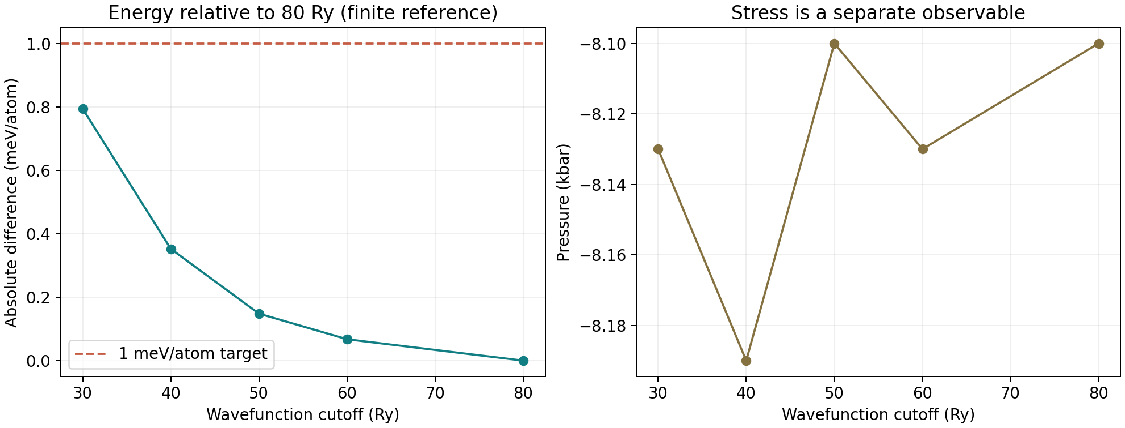
28
总能阈值 ≠ 声子或 Tc 收敛
Finite-reference energy criterion
30 Ry 达到 1 meV/原子有限参考目标；尚未验证 k、展宽、ecutrho 和声子。
work_superconductor / BdG 第二课 / 2026-10-03
Notes:
默认目标一 meV 每原子，最低已测试点三十 Ry 满足与八十 Ry 的差值及所有更高测试点条件。但八十 Ry 不是真值，ecutrho、k 网格和展宽仍未独立验证。图同时显示应力为独立观测量。本次固定几何压力约负八 kbar，不能声称零压平衡结构。较严格零点一 meV 目标则候选为六十 Ry。

Slide 29
29
下一步：先验收，再分流
Next steps and dependency order
理论 / 模型
材料 / 集群
文献 / 复现
独立推导与参数扫描
→ 自洽 BdG 的设计
→ 空间非均匀练习
k 网格与展宽
→ ecutrho、几何、声子
→ EPC / Eliashberg
一篇原始论文
一个明确图号
参数、原图与误差
一次只推进一个可验收问题；后续计划不写成已完成。
work_superconductor / BdG 第二课 / 2026-10-03
Notes:
优先完成 BdG 独立练习。模型路线的下一阶段要推导相互作用、温度和填充约束，再写自洽循环与混合、残差和自由能判断。材料路线先测试 k 网格与展宽，再检查 ecutrho 和几何，随后有限 q 声子与 EPC。文献路线只选一个原始图表，明确参数和误差，不把本次解析基准标成原论文完全复现。

Slide 30
30
保持基底、误差和证据清楚
Sources and takeaways
先写基底，再写矩阵。
先做验证，再解释谱峰。
先完成收敛，再讨论材料 Tc。
BCS: doi.org/10.1103/PhysRev.108.1175
Kwant: kwant-project.org/doc/1/tutorial/superconductors
QE: quantum-espresso.org/Doc/INPUT_PW.html
EPW: docs.epw-code.org/tutorials/tutorial_04/index.html
work_superconductor / BdG 第二课 / 2026-10-03
Notes:
本课文字、代码、图和课件为原创教学材料，不直接复制未获授权的教材章节或讲义。来源页指向 BCS 原始论文、Kwant 官方教程和 QE、EPW 官方文档。仓库已有 MIT 开放教材继续保留自己的许可与来源记录。本课可作为后续独立文献复现的数值基础，但没有完成任何原始研究图表的定量对比。

